Slide 1
Empreendedorismo e negócios verdes

Slide 2
01
02
Sobre mim
O que eu faço
03
04
A minha experiência
O meu trabalho
O meu nome é ....
E eu trabalho em ...
Durante este curso pensei num negócio verde em ...
As minhas principais aptidões são ...

Slide 3
01
Empreendedorismo verde

Slide 4
Quadro conceptual
A indústria de bens e serviços ambientais consiste em atividades que produzem bens e serviços para medir, prevenir, limitar, minimizar ou corrigir danos ambientais à água, ao ar e ao solo, bem como problemas relacionados com resíduos, ruído e ecossistemas, incluindo ainda tecnologias, produtos e serviços mais limpos que reduzem o risco ambiental e minimizam a poluição e a utilização de recursos.

Slide 5
O que É o empreendedorismo verde e porque É importante?
Um desenvolvimento que responde às necessidades do presente
Sem comprometer a capacidade das gerações futuras de satisfazerem as suas próprias necessidades
Empreendedorismo verde

Slide 6
O que É o empreendedorismo verde e porque É importante?
Como aqui demonstrado, uma empresa sustentável esforça-se por equilibrar os benefícios económicos (financeiros), sociais (pessoas) e ambientais (biodiversidade, ecossistemas) da empresa como parte do seu principal objetivo comercial.
Sustentabilidade
Social
Ambiental
Económica

Slide 7
O que É o empreendedorismo verde e porque É importante?
Escreva um exemplo de empreendedorismo verde em que se possa pensar.
Depois, apresente a sua escolha à turma e obtenha feedback.

Slide 8
EntÃo, o que É um negÓcio verde?
Incorporar princípios de sustentabilidade no seu negócio
Pagar aos empregados um salário justo pelo trabalho que realizam
Distribuir equitativamente os benefícios ao longo da cadeia de valor
Assumir um compromisso duradouro com os princípios ambientais nas suas operações comerciais
Maximizar os benefícios sociais da empresa
Fornecer produtos e serviços locais e/ou amigos do ambiente
Ajudar a comunidade a tornar-se mais sustentável
Fazer esforços para reduzir os recursos
Estes serão frequentemente pormenorizados numa Política de Sustentabilidade ou Ambiental disponível ao público e regularmente atualizada

Slide 9
O Conceito de Empreendedorismo Verde
Factos:
60 por cento das empresas medem atualmente a eficiência através de programas verdes, dos quais 78 por cento atingem a eficiência energética
dois terços indicam aquecimento/arrefecimento e poupança de papel
60 por cento estão a reduzir os custos de consumo de água
69 por cento indicam que já estão a explorar o verde nos seus diferentes empreendimentos

Slide 10
O Conceito de Empreendedor Verde Criativo
O empreendedorismo criativo verde é visto como a capacidade de um empresário obter a aprovação dos stakeholders pelas suas ideias, assumir o controlo das cadeias de valor e ser recompensado pela sua criatividade ao resolver problemas ambientais.
A capacidade dos empresários de atrair investidores para as suas ideias criativas define o nível de sucesso alcançado através de esforços inovadores.

Slide 11
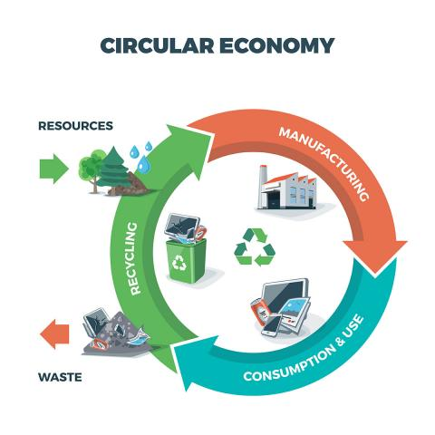
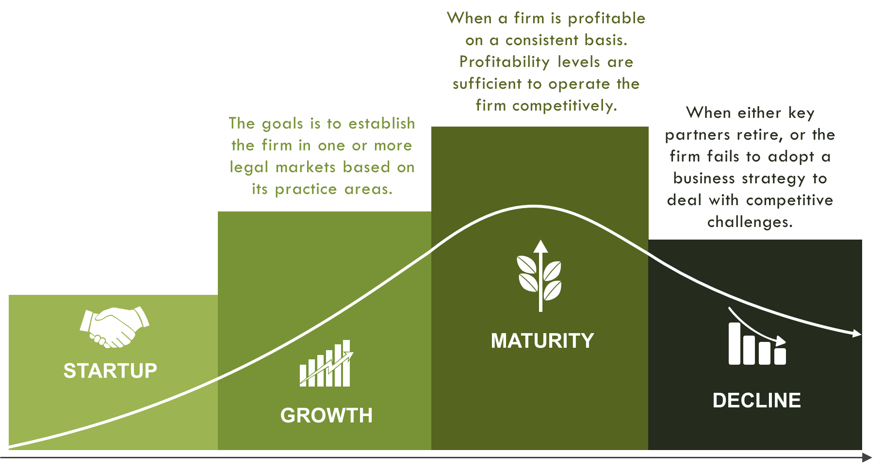
O Conceito de Ciclo de Vida da Empresa em Empreendedorismo Verde
O ciclo de vida de uma empresa é a sua progressão desde o momento em que foi lançada no mundo dos negócios até ao momento em que consegue sobreviver dentro do ambiente.

Slide 12
O Conceito de Estrutura Institucional em Empreendedorismo Verde
O empreendedorismo verde pode existir de duas formas: empresas "já estabelecidas" que migram para empresas "verdes" e novas empresas "nascidas verdes ".
Exercício Prático - Por favor, debata com os seus colegas de equipa e encontre argumentos sobre qual dos dois tipos de empreendedorismo verde acima mencionados é mais eficiente e porquê.

Slide 13
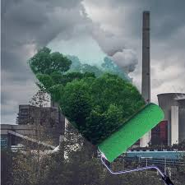
O conceito de lavagem verde em empreendedorismo verde
O que é a lavagem verde?
Palavras amigas da natureza tais como "eco", "bio", e sustentabilidade "orgânica" estão a ser usadas retoricamente por algumas empresas sem escrúpulos apenas para enganar consumidores insuspeitos, levando-os a acreditar que estas empresas são conscientes em relação ao ambiente nas suas operações comerciais.
Tem-se observado que as empresas são deliberadas na sua escolha do hábito de "lavagem verde", o que significa literalmente enganar o público através de campanhas de marketing.

Slide 14
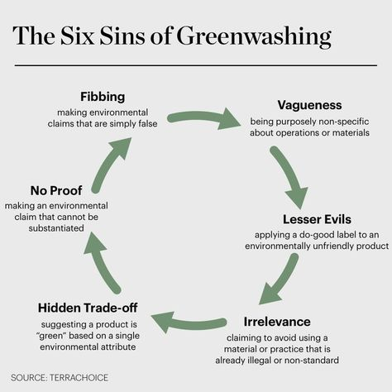
O conceito de lavagem verde em empreendedorismo verde
Os Seis Pecados da Lavagem Verde
Exercício prático
Por favor, veja o seguinte vídeo e identifique as empresas que praticam Lavagem Verde.
Depois disso, discuta com o grupo os efeitos que as ações das empresas que identificou têm.
https://www.youtube.com/watch?v=5cEl-esdjpU

Slide 15
Como se pode saber se está a lidar com a lavagem verde?
1. Vê uma afirmação verde fantástica? Verifique duas vezes. Vá ao seu website. Há muita informação? Ou vê muita ambiguidade? Se for realmente vaga e pouco específica - é uma lavagem verde.
2. O anúncio está a desviá-lo do quadro geral? Claro que a BP ajudou a limpar os patos fofinhos. Puxou os cordelinhos do seu coração. Que adorável! Mas, se não fosse por negligência grosseira da sua parte, aqueles patos pequenos nem sequer teriam sido cobertos de petróleo. Isso é lavagem verde.

Slide 16
Como se pode saber se está a lidar com a lavagem verde?
3. As palavras são enganadoras? Estarão a dizer um monte de nada? Existe alguma informação substancial? Existem fontes para as suas afirmações, como certificações reais ou factos prováveis?
4. E os gráficos? Os gráficos são todos verdes? Representam belas cenas da natureza? Estão a tentar fazer-nos sentir como se o produto fosse natural quando pode ser tudo menos isso?

Slide 17
Como se pode saber se está a lidar com a lavagem verde?
5. A alegação é demasiado boa para ser verdadeira? Estarão a exagerar nas intenções? Acha realmente que a empresa pode concretizar as suas reivindicações?
6. Qual é a sua reação instintiva? Será quase certo que todos sabemos que não devemos aceitar anúncios a valor nominal. Há sempre um motivo oculto para chegar ao seu livro de bolso. Confie em si próprio.
7. Em caso de dúvida, pesquise no Google. O melhor da Internet é que a história está lá.

Slide 18
Os benefícios de fazer Empreendedorismo Verde
Sensibilização para o marketing verde
Fácil implementação da legislação ambiental
Realização de investimentos verdes e aquisição de empréstimos com melhores condições
Novas oportunidades comerciais
Redução dos custos operacionais

Slide 19
Dicas para EmpreENDOREs Verdes
Esteja pronto para mudar a sua ideia inicial!
Conheça-se a si próprio... e os seus limites!
Posso lançar e gerir o meu negócio sozinho?
Seja um Empreendedor Verde
Pense grande!
Constitua uma boa equipa
Identifique os stakeholders
Envolva clientes e stakeholders
Veja as oportunidades do mercado internacional!
Pense na sustentabilidade económica!
Tenha uma proposta de valor única!
Faça parceria com a sua cadeia de abastecimento
Comunique sabiamente
Atenue o capital de arranque
Esteja atento a novos modelos de negócio!
Não tenha medo de falhar!
Tenho de ser rico para criar um negócio verde?
Esforce-se por convencer as instituições financeiras!
Mantenha-se ligado!

Slide 20
Conclusões
Redução do impacto ambiental
Tornar o processo empresarial, produtos e serviços mais ecológicos
O negócio torna-se mais verde
Faça do pensamento verde uma parte da empresa

Slide 21
Avaliação - CANVAS comercial verde
Exercício prático
Depois de discutir as dicas para empreendedores verdes, preencha um CANVAS VERDE DE NEGÓCIO, tendo em consideração as indicações no exemplo apresentado.

Slide 22
Avaliação - CANVAS comercial verde
Exercício prático
Depois de discutir as dicas para empreendedores verdes, preencha um CANVAS VERDE DE NEGÓCIO, tendo em consideração as indicações no exemplo apresentado.
PARCEIROS-CHAVE: Quem são os principais atores que vão afetar a sua empresa ou que podem ser afetados por ela? (empregados, acionistas, parceiros, fornecedores, meios de comunicação social, comunidade local)
Atividades-chave: que atividades serão implementadas para materializar a proposta de valor (produtos ou serviços)?
Existem novas formas de realizar estas atividades que sejam menos prejudiciais para o ambiente?
Recursos-chave: Que recursos (físicos, humanos, financeiros, ...) serão necessários para as atividades?
Proposta de valor: Que valor é que a sua empresa oferece aos clientes e aos stakeholders?
De que forma contribui para a proteção e/ou melhoria do ambiente natural?
Como é que a sua empresa contribui para a sociedade?
De que forma a sua proposta de valor é inovadora? É única?
Comece aqui
Relação com os clientes: Como é que vai atrair e envolver os seus eventuais clientes, com o objetivo de conseguir vendas, mas também para obter reações, espalhar a mensagem, etc.
Canais de distribuição: que canais serão mais adequados para atrair e envolver os seus eventuais clientes?
Segmentos de clientes: quem são os seus eventuais clientes (pagam um determinado preço pelo valor que recebem)? Segmente-os em categorias separadas se forem substancialmente diferentes
Pode inovar na forma como aborda e envolve os clientes?
Estrutura de custos: Quais são os custos em que os produtos/serviços incorrerão ao implementar as atividades utilizando os recursos necessários? Enumere e, se possível, faça uma estimativa aproximada
Fluxos de receitas: quanto é que os seus clientes estão dispostos a pagar?
Comparando com produtos/serviços semelhantes no mercado, tente definir preços ou taxas aproximadas para cada par de segmento produto- cliente.

Slide 23
Empreendedorismo verde e negócios
Obrigado!

